Slide 1
আজকের পাঠে স্বাগত

Slide 2
পাঠ উপস্থাপনায়
মমতাজ বেগম
সহকারী শিক্ষক
চরমোনাই মাদ্রাসা সরকারি প্রাথমিক বিদ্যালয়।
বরিশাল সদর,বরিশাল।

Slide 3
পাঠ পরিচিতি
শ্রেণিঃ ৫ম
বিষয়ঃ বাংলাদেশও বিশ্বপরিচয়
অধ্যায়-১২(বাংলাদেশও বিশ্ব)
পাঠ-১(জাতিসংঘ)।

Slide 4
আবেগ সৃষ্টি
ভিডিও গান শুনিয়ে আবেগ সৃষ্টি করব।

Slide 5
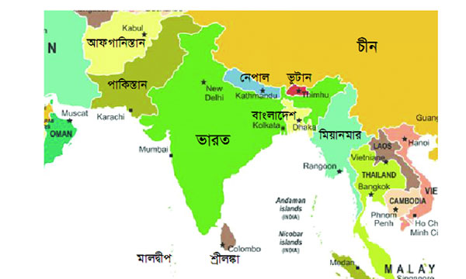
ছবি প্রদর্শন

Slide 6
পাঠ ঘোষণা
আমাদের আজকের পাঠঃজাতিসংঘ
পাঠ্যাংশঃপৃথিবীতে বাংলাদেশহ...............নিয়োজিত আছে।

Slide 7
শিখনফল
১৬.১.১।বিশ্বের বিভিন্ন দেশ ওজনগণের মধ্যে বন্ধুত্ব ভ্রাতৃত্বের গুরুত্ব বলতে পারবে।
১৬.৩.১।জাতিসংঘ কী বলতে পারবে।

Slide 8
সসসসসসস
এবার তোমরা তোমাদের পাঠ্যবইয়ের ৯২ পৃষ্ঠা বের কর।আমি পাঠ্যাংশটুকু পড়বো।তোমরা আমার সাথে সাথে হাত দিয়ে মেলাবে।

Slide 9
শূন্যস্থান পূরণ
দলে কাজ
ভ্রাতৃত্ব
ক) বিশ্বের দেশগুলোর মধ্যে ও বন্ধুত্ব থাকা খুবই প্রয়োজন।
জাতিসংঘ
খ) প্রতিবছর ২৪শে অক্টোবর দিবস পালন করা হয়।
গ) পৃথিবীতে বাংলাদেশসহ টি দেশ আছে।
১৯৫
ঘ) জাতিসংঘ প্রতিষ্ঠিত হয় সালে।
১৯৪৫
ঙ) জাতিসংঘের সদস্য সংখ্যা টি।
১৯৩

Slide 10
মিল করণ
জোড়ায় কাজ
ক) পৃথিবীতে বাংলাদেশসহ দেশ আছে
ক) ২৪ শে অক্টোবর।
খ) জাতিসংঘ প্রতিষ্ঠিত হয়
খ) ১৯৩।
গ) জাতিসংঘের প্রধান শাখা
গ) ১৯৫টি।
ঘ)জাতিসংঘ দিবস পালিত হয়
ঘ)১৯৪৫ সালে।
ঙ)বর্তমানে এর সদস্য সংখ্যা
ঙ)ছয়টি

Slide 11
মিল করণ
উত্তরঃ
ক) পৃথিবীতে বাংলাদেশসহ দেশ আছে
গ) ১৯৫টি।
খ) জাতিসংঘ প্রতিষ্ঠিত হয়
ঘ)১৯৪৫ সালে।
গ) জাতিসংঘের প্রধান শাখা
ঙ)ছয়টি
ঘ)জাতিসংঘ দিবস পালিত হয়
ক) ২৪ শে অক্টোবর।
ঙ)বর্তমানে এর সদস্য সংখ্যা
খ) ১৯৩।

Slide 12
সসস
প্রশ্নত্তোর
ক)জাতিসংঘের উদ্দেশ্য কী?
উত্তরঃবিশ্ব শান্তি প্রতিষ্ঠা করা হলো জাতিসংঘের উদ্দেশ্য।
খ)জাতিসংঘ কত সালে গঠিত হয়?
উত্তরঃ১৯৪৫ সালের ২৪শে অক্টোবর।
গ)জাতিসংঘের প্রধান শাখা কতটি?ও কী কী?
উত্তরঃ ছয়টি।

Slide 13
সসসসসসসসস
প্রশ্নত্তোর
মূল্যায়ণ
ঘ)পৃথিবীতে বাংলাদেশসহ কতটি দেশ আছে?
উত্তরঃ ১৯৫ টি দেশ।
ঙ)বাংলাদেশ সদস্যপদ লাভ করে কবে?
উত্তরঃ১৯৭৪ সালের ১৭ই সেপ্টেম্বর।
চ)বর্তমানে জাতিসংঘের সদস্য সংখ্যা কত?
উত্তরঃ ১৯৩টি।

Slide 14
প্রশ্নত্তোরঃ
ক)জাতিসংঘের প্রধান শাখা কতটি? তাদের কাজ কী?
উত্তরঃ ছয়টি শাখা।যথাঃ১)সাধারণ পরিষদঃবিভিন্নসদস্য শাখার নির্বাচনও বিশ্বের সমস্যা সমাধান করে।
২। সচিবালয়ঃএটি সকল প্রশাসনিক কাজ পরিচালনা করে।
৩।অছি পরিষদঃএর কাজ অছিভুক্ত এলাকাসমূহের তত্ত্বাবধান করা।
৪।আন্তর্জাতিক আদালতঃসীমানাসহ বিশ্বের যেকোন বিরোধ মীমাংসা করা।
৫।অর্থনৈতিকও সামাজিক পরিষদঃএটি বিশ্বের যেকোন সামাজিকও অর্থনৈতিক সমস্যা সমাধান করে।
৬।নিরাপত্তা পরিষদঃবিশ্বের শান্তিও নিরাপত্তা রক্ষার দায়িত্ব পালন করে এই পরিষদ।

Slide 15
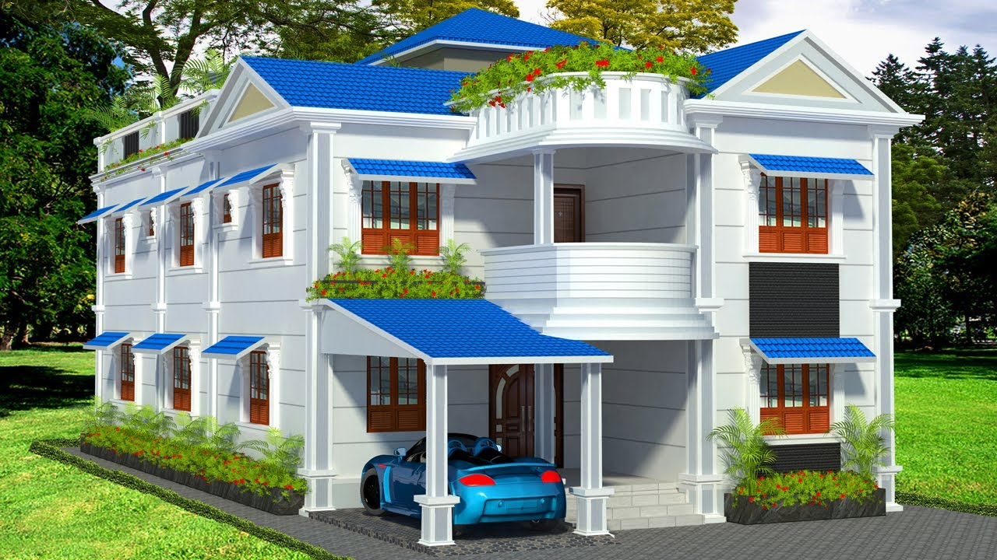
বাড়ীর কাজ
১।জাতিসংঘ কী?জাতিসংঘ কখন গঠিত হয়েছিল?কেন গঠিত হয়েছিল?দুটি উদ্দেশ্য লেখ।

Slide 16
আমার সাথে পাঠে থাকার জন্য সকলকে অসংখ্য ধন্যবাদ ।

